Slide 1

Комплексный курс по разработке веб-приложений на Python

Slide 2
Информация о курсе

Slide 3
Преподаватель: Терентьев Никита Андреевич
9 лет production опыта (EPAM Systems)
Full stack developer, team lead, architect
Digital asset management, image recognition

Slide 4
Информация о курсе
108 уч. часов = 27 занятий
Core Python + Basic Web + Django
самостоятельная работа + домашние задания
защита проекта

Slide 5
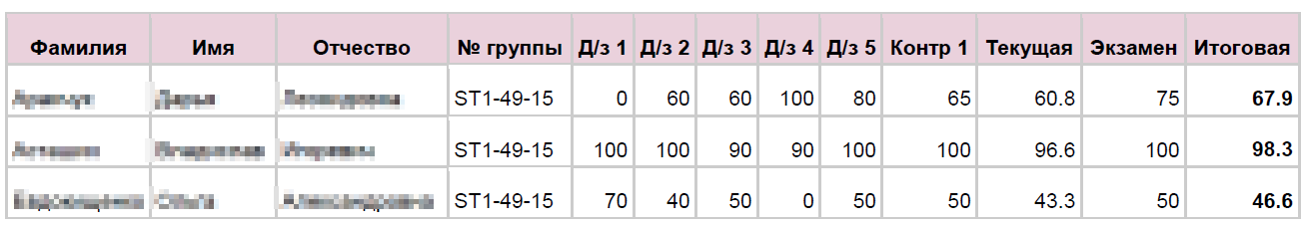
Оценки и сертификаты

Slide 6
Правила поведения в аудитории
НЕ ЕСТЬ
сохранять чистоту
не сидеть на столах
бережно обращаться с оборудованием
рабочее место после занятия должно выглядеть так же, как и до занятия

Slide 7
Правила поведения на вебинаре
Звук!
Камера!
Мотор!

Slide 8


Коммуникация
организационные вопросы
обсуждение д/з

Slide 9
вопросы

Slide 10
введение

Slide 11
PYTHON
Python это мощный язык программирования, спроектированный на основе концепции минимализма и простоты – «Beautiful is better than ugly.»
Python поставляется по принципу «батарейки в комплекте», обширный набор инструментов доступен сразу после установки, более 100 тысяч готовых к установке дополнительных модулей помогут расширить стандартную функциональность
Python открытый и кроссплатформенный, с его помощью можно решить любую задачу, но многие можно уже не решать
высокоуровневый язык программирования общего назначения с динамической строгой типизацией и автоматическим управлением памятью, ориентированный на повышение производительности разработчика, читаемости кода и его качества

Slide 12
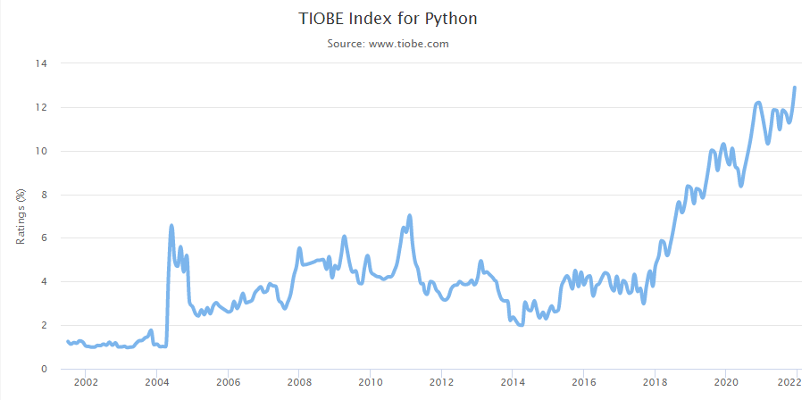

Python занимает первое место по популярности среди языков программирования по оценке TIOBE
низкий порог входа и быстрое обучение, лёкгость поддержки существующих решений
растущая популярность направлений data science и machine learning
применимость в различных областях

Slide 13

Области применения
Web Development
Game Development
Machine Learning and Artificial Intelligence
Data Science and Data Visualization
Computer Vision and Image Recognition
Desktop GUI
Web Scraping
Embedded Applications
Mobile Development
Modeling and Simulation
Automated Testing

Slide 14
Компании, использующие Python
Industrial Light and Magic
NASA
Google
Meta
Netflix
Spotify

Slide 15
Установка python

Slide 16
Пишем первую программу

Slide 17
Установка ide vs code
install python extension
https://code.visualstudio.com/docs/python/environments

Slide 18
Demo project: telegram bot

Slide 19
Базовые концепции

Slide 20
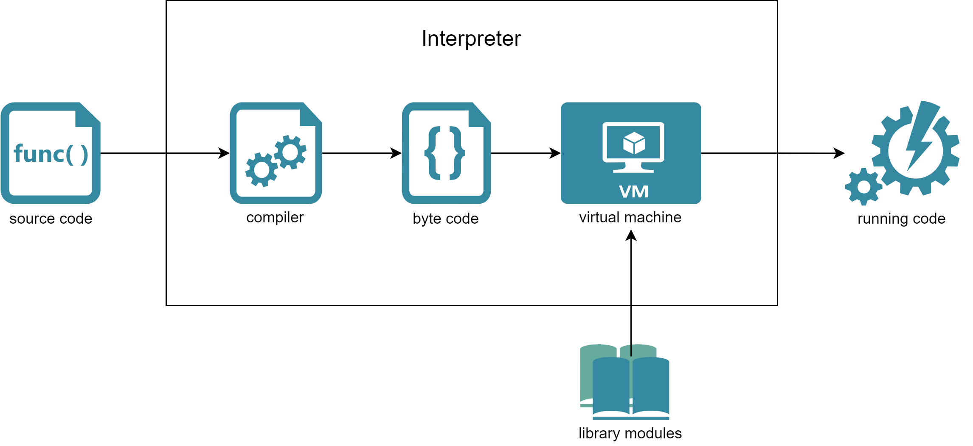
Интерпритатор – программная прослойка между кодом и машиной
Файл кода – script.py
Байт-код – script.pyc
Среда исполнения – PVM

Slide 21
Фундамент синтаксиса
x = 0 – присвоение значения переменной
6 + 7 – выражение, может быть сведено к некоторому объекту
print(x) – инструкция, может быть сведена к некоторой операции
Переменные (variables),
литералы(literals),
выражения (expressions),
инструкции (statements)

Slide 22
Концептуальная иерархия
Программы
Модули
Инструкции
Выражения
Объекты
Самая важная единица иерархии это объект, в Python почти всё является объектом первого рода/класса

Slide 23
Правила именования переменных
Имена переменных должны начинаться с подчёркивания либо буквы, за которой может следовать любое количество подчёркиваний, букв или цифр: _test45, xyz, _42smile, &^%#
Регистр симлов имеет значение: TEST ≠ test
Зарезервированные слова: False, None, True, and, as, assert, async, await, break, class, continue, def, del, elif, else, except, finally, for, from, global, if, import, in, is, lambda, nonlocal, not, or, pass, raise, return, try, while, with, yield

Slide 24
Синтаксические различия
конструкция if C-подобного языка:
конструкция if Python:
if (a > b){
b++;
a--;
int x = 5;
}
if a > b:
b += 1
a -= 1
x = 5

Slide 25

Коротко о динамической типизации
«Утиная» типизация – если это крякает, как утка, и плавает, как утка, то это утка

Slide 26
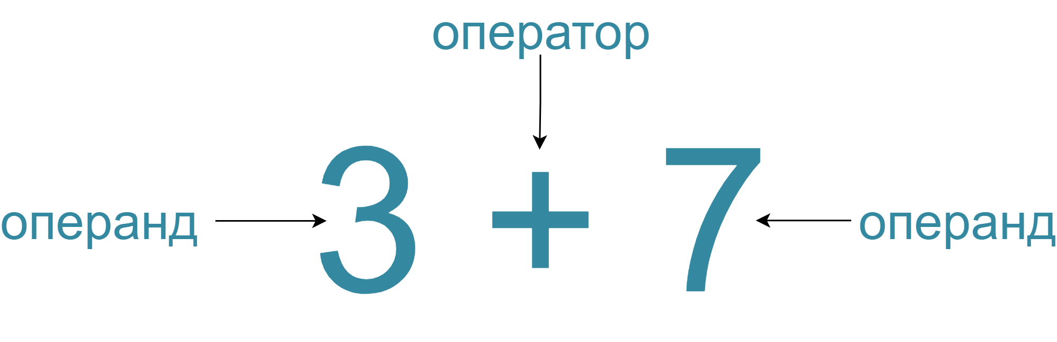
Операторы и операнды

Slide 27
Оператор присваивания
test = “test” - стандартная форма
x, y = 3, 4 - позиционное
[x, y] = [3, 4] - списком
a, b, c, d = "test" - последовательностью
x += 1 - инкрементивное
В Python оператор = отвечавет и за инициализацию переменной, и за присваивание значения

Slide 28
Математические операторы
** степень
% остаток
// целочисленное деление
/ деление
* произведение
- вычитание
+ сложение
Указаны в соответствии с их приоритетом

Slide 29
Операторы сравнения
== равно
!= не равно
> больше
< меньше
>= больше либо равно
<= меньше либо равно

Slide 30
Характерные черты синтаксиса
Операторы выполняются друг за другом, если не указано иное
Границы блоков и операторов определяются автоматически
Составные операторы = заголовок + : + операторы с отступом
Пустые строки, пробелы и комментарии игнорируются
Строки документации игнорируются, но отображаются специальными инструментами (IDE)

Slide 31
Типы int, float, decimal, fractions модули math и random

Slide 32
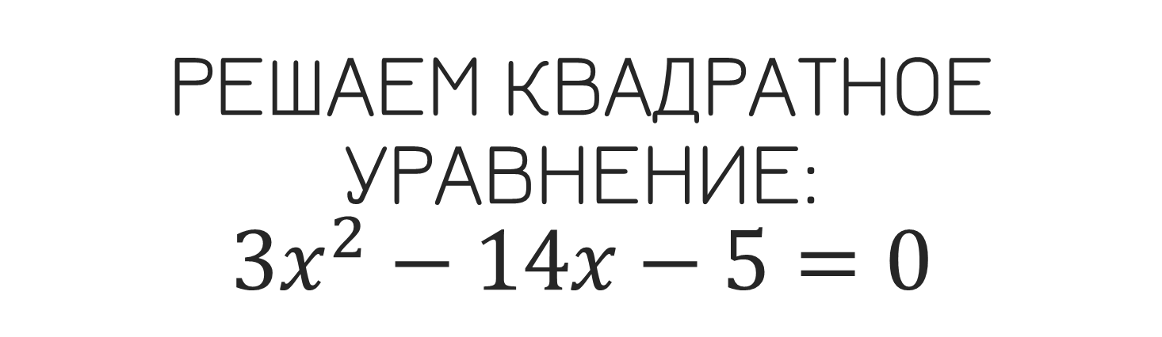
Решаем квадратное уравнение: $${3x}^{2}−14x−5=0$$

Slide 33
Jupyter notebook

Slide 34
Коротко об исключениях

Slide 35
i/o

Slide 36
Системы контроля версий (VCS)

Slide 37
Система контроля версий
Локальная
Централизованная
Распределённая
специальная программа, которая отслеживает изменения файлов

Slide 38
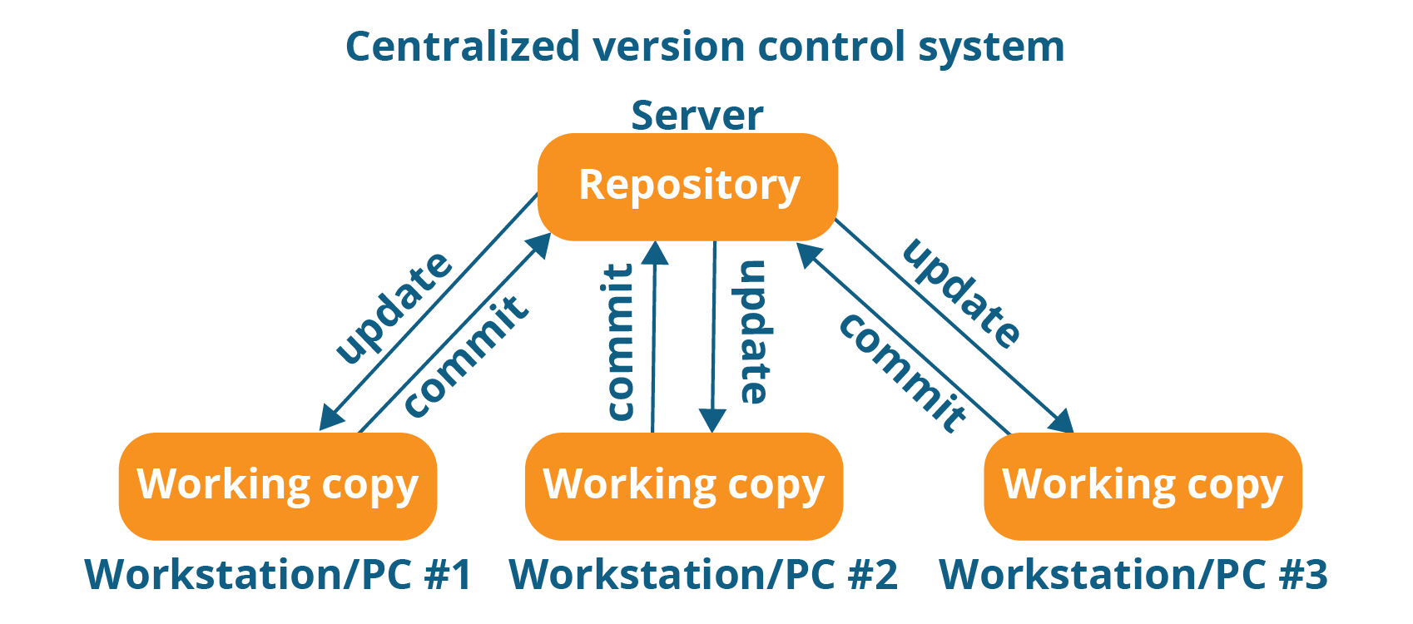
Централизованная система

Slide 39
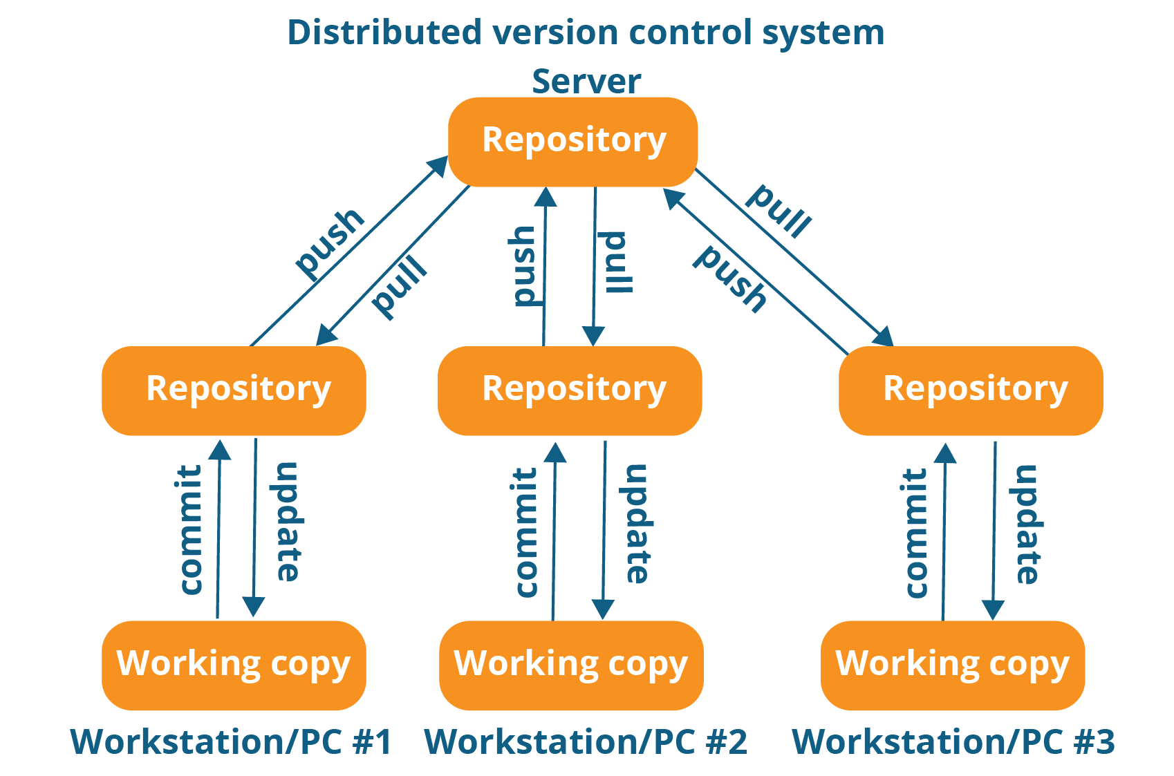
Распределённая система

Slide 40
Git
Распределённый
Поддерживает нелинейную разработку
Быстрый и расширяемый
наиболее распостранённая система контроля версий

Slide 41
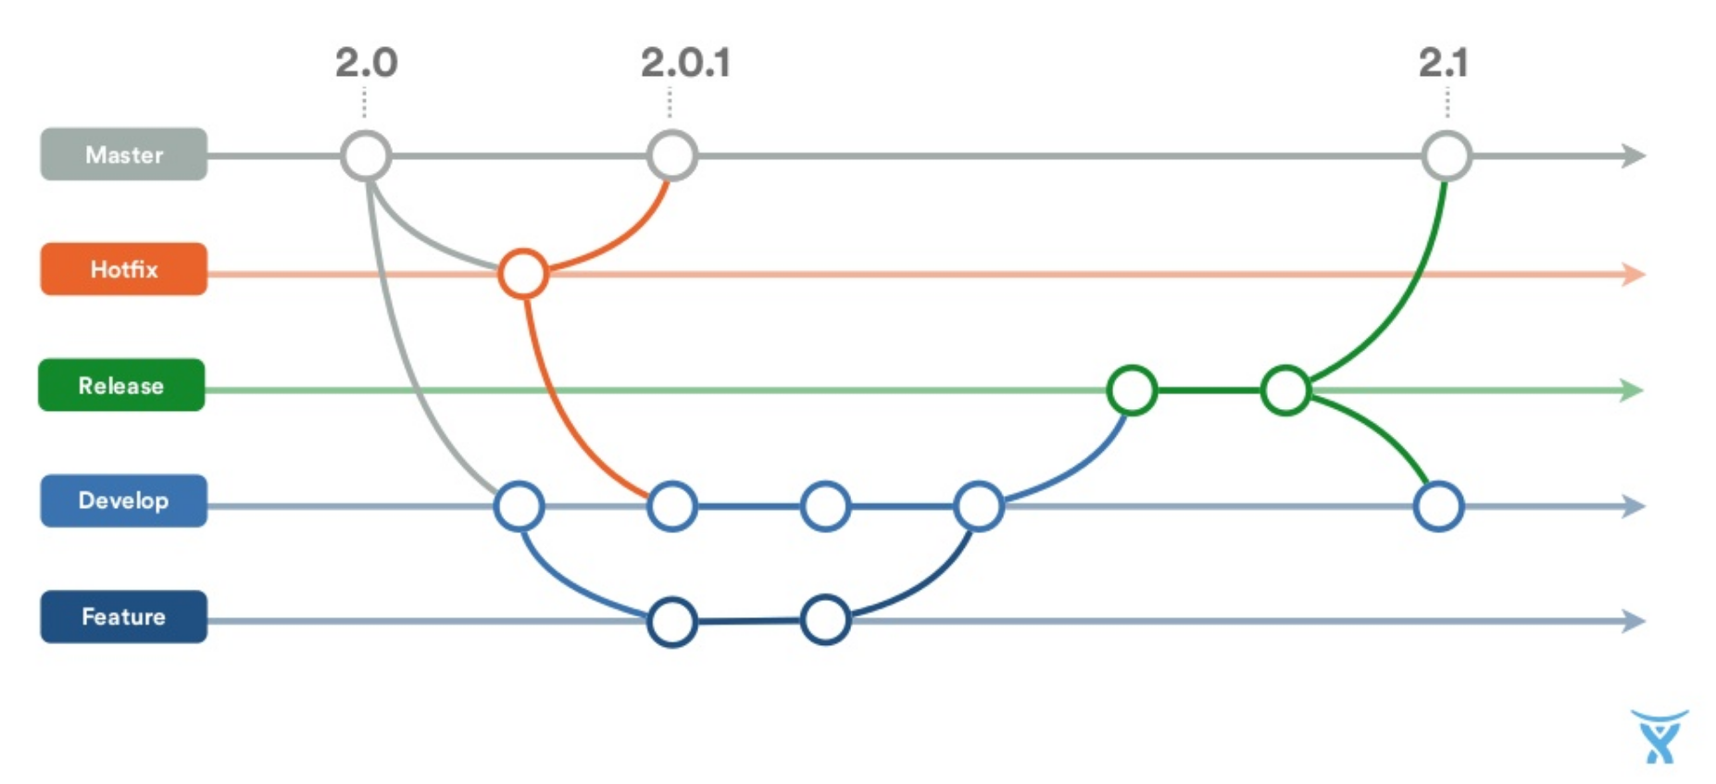
Git Flow

Slide 42
GitHub

Slide 43
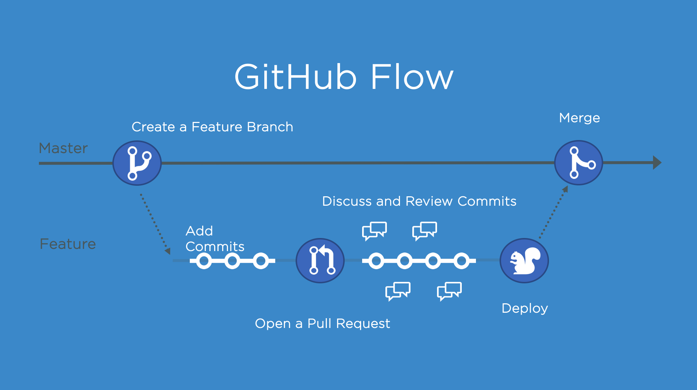
GitHub Flow
https://docs.github.com/en/get-started/quickstart/github-flow

